Slide 1







Arboles
Taller de Programación - Imperativo - 2018

Slide 2
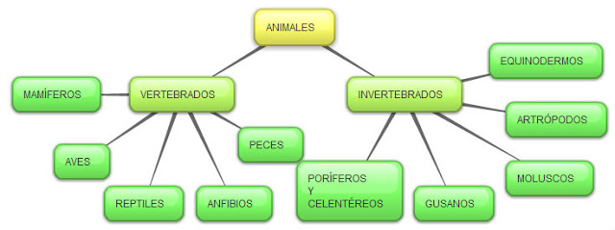
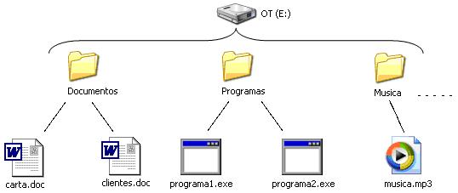
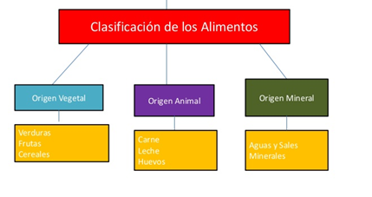


Ejemplos
Taller de Programación - Imperativo - 2018

Slide 3







Temas de la clase
Árboles. Definición y características
Operaciones con árboles
Taller de Programación - Imperativo - 2018

Slide 4







ARBOLES
  Un árbol es una estructura de datos que satisface tres propiedades:
  Cada elemento del árbol se relaciona con cero o más elementos (hijos).
  Si el árbol no está vacío, hay un único elemento (raíz) y que no tiene padre (predecesor).
  Todo otro elemento del árbol posee un único padre y es un descendiente de la raíz.
Taller de Programación - Imperativo - 2018

Slide 5







ARBOLES - Características
  Homogénea: todos los elementos son del mismo tipo
  Dinámica: puede aumentar o disminuir su tamaño durante la ejecución del programa
  No lineal: cada elemento puede tener 0, 1, o más sucesores
  Acceso Secuencial
Taller de Programación - Imperativo - 2018

Slide 6
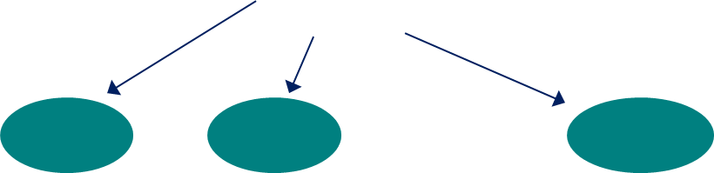
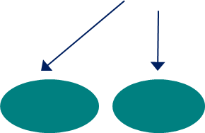
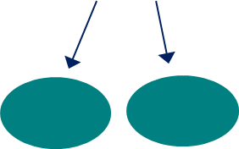

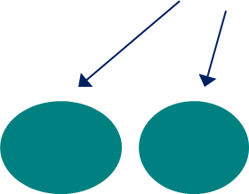
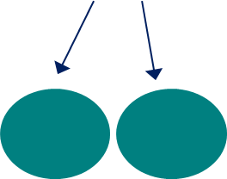

ARBOLES - Terminología
Pensemos en la recursión!!
Raiz
Nodo
Hoja
Subárbol
Taller de Programación - Imperativo - 2018

Slide 7
ARBOLES BINARIOS
¿Cómo se relacionan los nodos de un árbol binario?
Type
elemento = tipoElemento;
arbol = ^nodo;
nodo = record
elem: elemento;
hijoIzq: arbol;
hijoDer: arbol;
end;
A
B
Nil
C
Nil
D
Nil
Nil
E
Nil
F
Nil
Nil
G
Nil
Taller de Programación - Imperativo - 2018

Slide 8
Arboles Binarios de Búsqueda (ABB)
37
21
62
Observaciones
1. Cada nodo tiene un valor que
Es más grande que el valor de todos los nodos del subárbol izquierdo
Es menor que el valor de todos los nodos del subárbol derecho
2. Utilidad más importante ➔ Búsquedas el tiempo medio es O(log n))
13
27
45
84
15
25
40
50
Taller de Programación - Imperativo - 2018

Slide 9

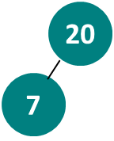
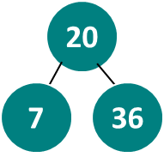
ABB – Operación Insertar Nodo
Siempre se agrega
a nivel de hoja
Supongamos que se leen los números: 20 7 36 1 4 23
20
Inicialmente a es nil.
El nuevo nodo se convierte en la raíz del árbol. HI y HD en Nil.
a no es Nil. Debe ubicarse donde insertar.
Como 7 < 20 se toma el subárbol izquierdo de 20. Como el HI de 20 es Nil, se inserta.
a
7
a
a no es Nil. Debe buscar el lugar donde insertar.
Como 36 > 20 se toma el subárbol derecho. Como el HD de 20 es Nil se inserta.
36
Taller de Programación - Imperativo - 2018

Slide 10
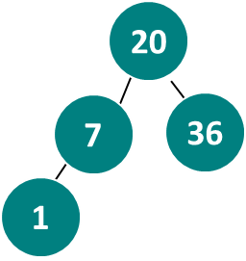
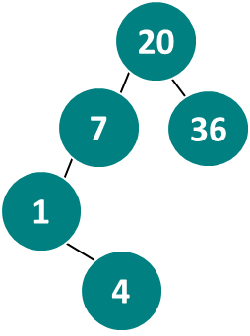
ABB – Operación Insertar Nodo
Supongamos que se leen los números: 20 7 36 1 4 23
a
a no es Nil.
Como 1 < 20 se toma el subárbol izquierdo. Como el HI no es Nil, se vuelve a comparar y como 1 < 7. Se elige el subárbol izquierdo y como es Nil se inserta.
1
a
a no es Nil.
Como 4 < 20 se toma el subárbol izquierdo.
Como el HI no es Nil y 4 < 7 se elige el subárbol izquierdo. Luego, como 4 > 1, se elige el subárbol derecho. Como el nil se inserta.
4
Taller de Programación - Imperativo - 2018

Slide 11
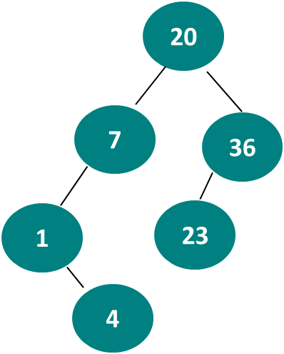
ABB – Operación Insertar Nodo
Supongamos que se leen los números: 20 7 36 1 4 23
a no es Nil.
Como 23 > 20 se toma el subárbol derecho.
Como el HI no es Nil se vuelve a comparar y como 23 < 36 se elige el subárbol izquierdo. Como es Nil se inserta
a
23
Taller de Programación - Imperativo - 2018

Slide 12
Insertar un dato
insertar (arbol, dato)
si arbol es nil
creo nodo_nuevo y pongo el dato y los hijos en nil
arbol := nodo_nuevo
sino
si el dato en árbol es > dato
insertar(hijo_izquierdo_del_árbol, dato);
sino
insertar(hijo_derecho_del_árbol, dato);
¿Qué pasa si los valores a insertar estuvieran repetidos?
Taller de Programación - Imperativo - 2018

Slide 13

Actividades en Máquina
ACTIVIDAD 1
Implementar el programa GenerarArbol y realizar las siguientes tareas:
Generar una lista de números enteros (utilizar CrearListaAgregarAdelante del programaLista de la clase 0)
Implementar el módulo insertar en un ABB de enteros
Invocar al módulo insertar que guarde en un ABB, los números de la lista generada anteriormente.
Invocar al módulo imprimirpornivel con el árbol generado en c).
Graficar en papel el ABB y comprobar que los datos que se muestran en d) se corresponden con la estructura generada.
Enviar el archivo GenerarArbol al docente asignado al grupo.
Taller de Programación - Imperativo - 2018

Slide 14
¿Qué pasaría si los valores a insertar se presentan ordenados?
Taller de Programación - Imperativo - 2018

Slide 15
Actividades en Máquina
ACTIVIDAD 2
Implementar un programa que invoque a:
  Un módulo que genere una lista ordenada de números enteros
  Un módulo que genere un ABB con los elementos de la lista generada.
  Un módulo que muestre los datos del árbol por niveles.
Taller de Programación - Imperativo - 2018

Slide 16
Recorridos en un árbol
Los distintos recorridos permiten desplazarse a través de todos los nodos del árbol de tal forma que cada nodo sea visitado una y solo una vez.
Existen varios métodos que se diferencian en el orden que se visitan:
Recorrido En – Orden
Recorrido Pre – Orden
Recorrido Post – Orden
Procedure preOrden( a: arbol );
begin
if ( a <> nil ) then begin
write (a^.dato, ‘ ‘);
preOrden (a^.HI);
preOrden (a^.HD)
end;
end;
Taller de Programación - Imperativo - 2018

Slide 17
Actividades en Máquina
ACTIVIDAD 3
Renombrar en programa GenerarArbol como ProgramaArboles y realice las siguientes tareas:
a) Implementar el módulo preOrden que imprima los valores del ABB ya generado.
b) Implementar el módulo enOrden que imprima los valores del ABB ya generado.
c) Implementar el módulo postOrden que imprima los valores del ABB ya generado.
d) Invocar cada uno de los módulos anteriores y comparar los resultados obtenidos.
Taller de Programación - Imperativo - 2018

Slide 18
Actividades en Máquina
ACTIVIDAD 4
Abrir de la Medioteca de Ideas: ProgramaEncomiendas
Utilizando ProgramaEncomiendas realice las siguientes actividades:
a) Compilar y ejecutar
b)Imprimir para cada peso de encomienda, los códigos de encomienda registrados para dicho peso.
Taller de Programación - Imperativo - 2018

Slide 19
Actividades en Máquina
ACTIVIDAD 5
Utilizando ProgramaArboles realice las siguientes actividades:
a) Implementar el módulo buscar que reciba un árbol y un valor y devuelva un puntero al nodo donde se encuentra dicho valor. En caso de no encontrarlo, debe retornar nil.
Invocar al módulo buscar con un valor que se ingresa de teclado. Mostrar el resultado de la búsqueda.
Taller de Programación - Imperativo - 2018

Slide 20
Actividades en Máquina
ACTIVIDAD 6
Utilizando ProgramaArboles realice las siguientes actividades:
a) Implementar el módulo verMin que reciba un árbol y devuelva el valor mínimo. En caso de recibir un árbol vacío, retornar -1.
b) Implementar el módulo verMax que reciba un árbol y devuelva el valor máximo. En caso de recibir un árbol vacío, retornar -1.
c) Invocar a los módulos generados en a) y b). Mostrar los resultados obtenidos.
Taller de Programación - Imperativo - 2018

